Slide 1
Physik 8
Herr Häberl

Slide 2

Versuch: Magische Luftballons

Slide 3

Luftballon & Haare

Slide 4
Weitere Phänome?

Slide 5
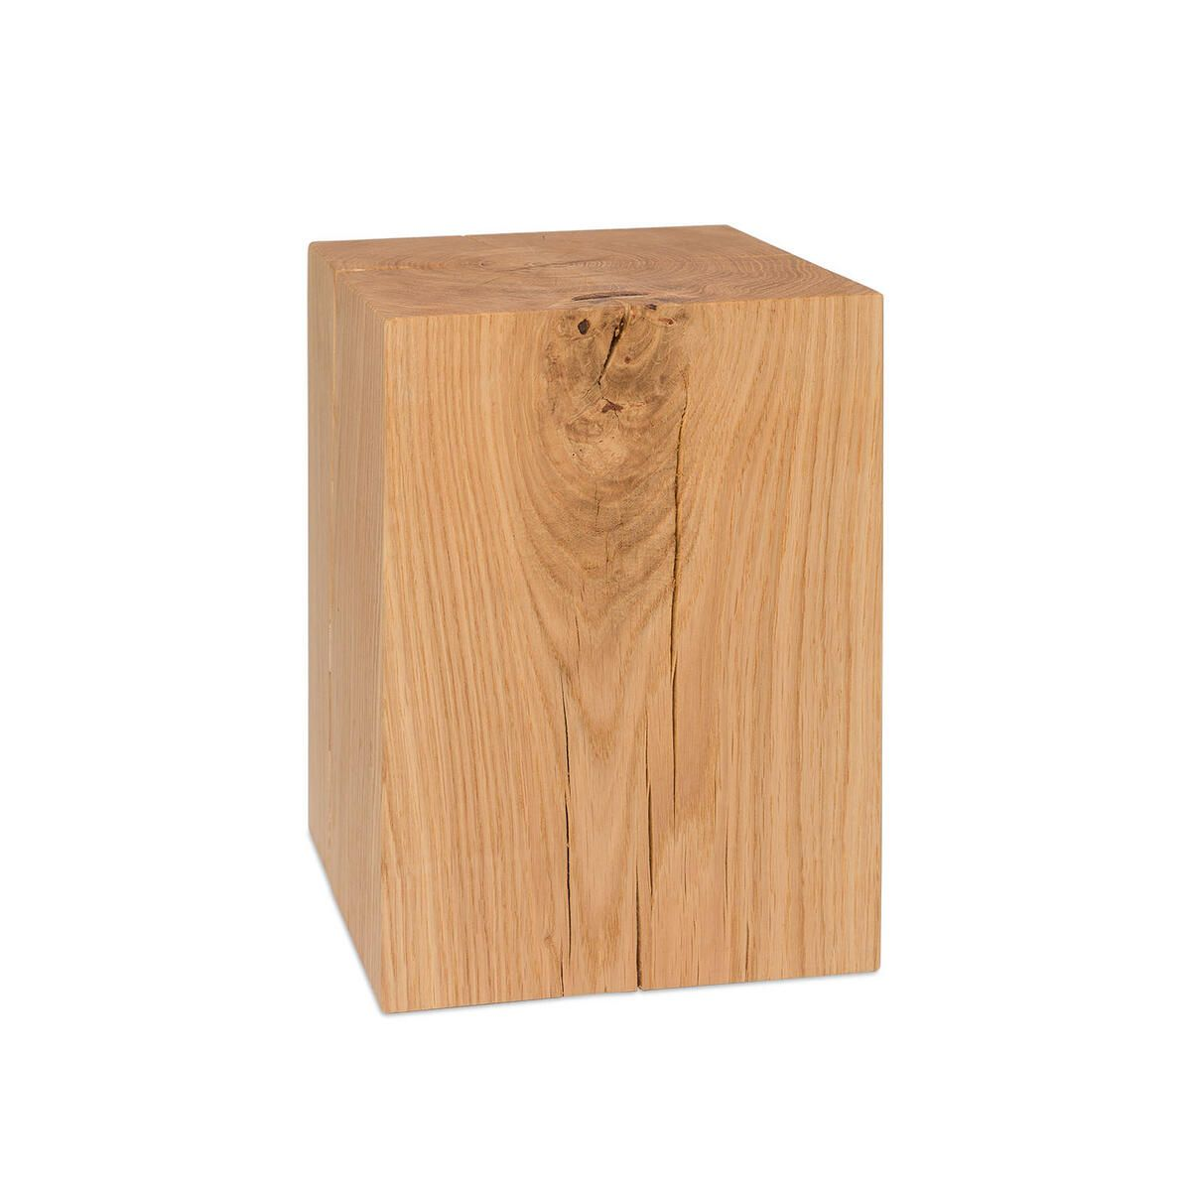
Die Suche nach einer Erklärung:

Slide 7
Kann man Objekte unendlich lange zerteilen?

Slide 8
Kann man Objekte unendlich lange zerteilen?
NEIN!

Slide 9
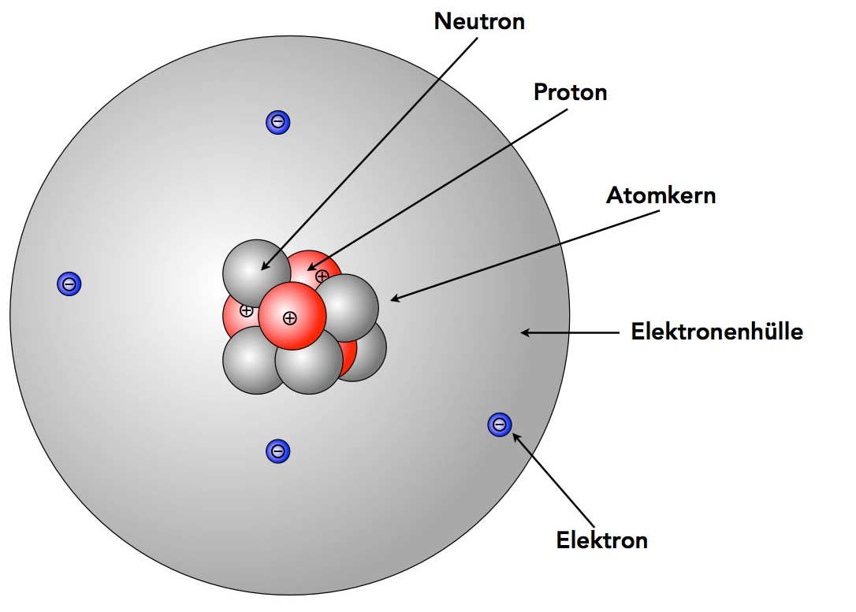
Kleinste Bausteine der Welt: Atome

